Slide 1
Διάδοση κυμάτων και σχεδίαση κεραιών
ΠΑΝΕΠΙΣΤΗΜΙΟ ΠΑΤΡΩΝ – ΗΜΤΥ – ΕΡΓΑΣΤΗΡΙΟ ΑΣΥΡΜΑΤΗΣ ΕΠΙΚΟΙΝΩΝΙΑΣ – WIRELESS TELECOMMUNICATIONS LABORATORY
Σταύρος Κωτσόπουλος
Αν. Καθηγητής
Διάλεξη 3η
Το παρόν υλικό υλοποιήθηκε από τον Πέτρο Καραδήμα στα πλαίσια του προγράμματος ΕΠΕΑΕΚ ΙΙ

Slide 2
Διάδοση κυμάτων και σχεδίαση κεραιών
ΠΑΝΕΠΙΣΤΗΜΙΟ ΠΑΤΡΩΝ – ΗΜΤΥ – ΕΡΓΑΣΤΗΡΙΟ ΑΣΥΡΜΑΤΗΣ ΕΠΙΚΟΙΝΩΝΙΑΣ – WIRELESS TELECOMMUNICATIONS LABORATORY
Εξίσωση Friis
Εξίσωση δορυφορικών επικοινωνιών
Εξίσωση RADAR
Διάλεξη 3η
Άσκηση

Slide 3
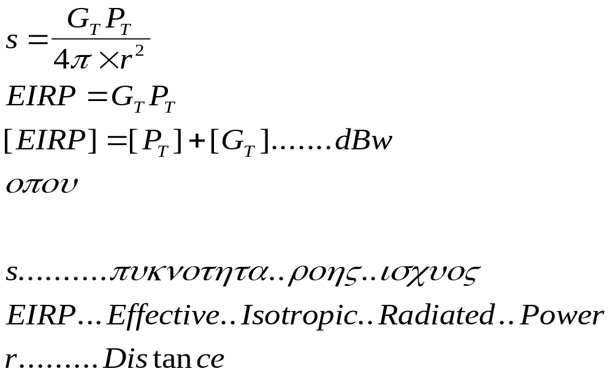
Ασύρματο τηλεπικοινωνιακό κανάλι
ΠΑΝΕΠΙΣΤΗΜΙΟ ΠΑΤΡΩΝ – ΗΜΤΥ – ΕΡΓΑΣΤΗΡΙΟ ΑΣΥΡΜΑΤΗΣ ΕΠΙΚΟΙΝΩΝΙΑΣ – WIRELESS TELECOMMUNICATIONS LABORATORY
Διάλεξη 3η

Slide 4
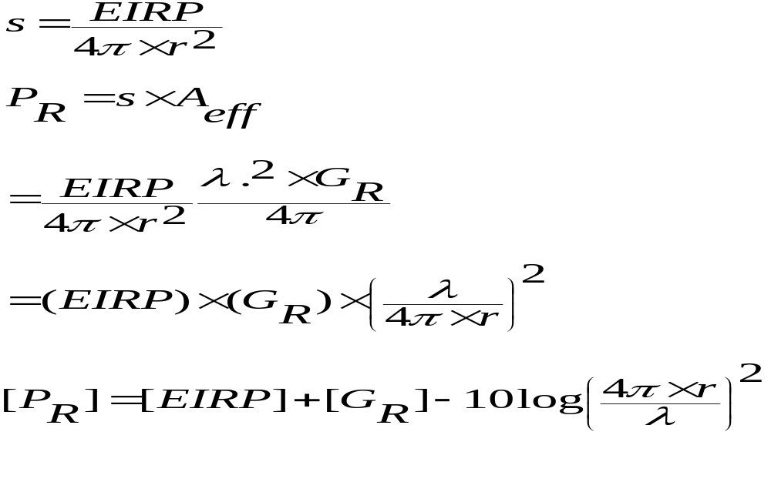
Ασύρματο τηλεπικοινωνιακό κανάλι
ΠΑΝΕΠΙΣΤΗΜΙΟ ΠΑΤΡΩΝ – ΗΜΤΥ – ΕΡΓΑΣΤΗΡΙΟ ΑΣΥΡΜΑΤΗΣ ΕΠΙΚΟΙΝΩΝΙΑΣ – WIRELESS TELECOMMUNICATIONS LABORATORY
Διάλεξη 3η

Slide 5
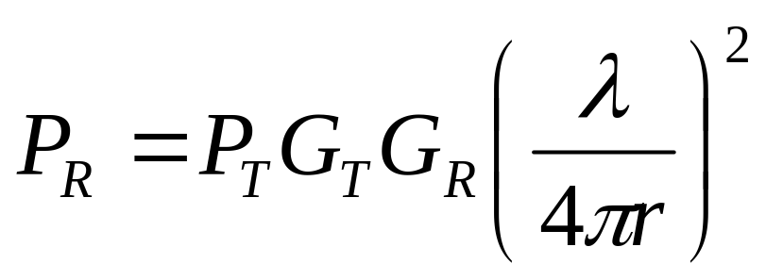
Εξίσωση Friis
ΠΑΝΕΠΙΣΤΗΜΙΟ ΠΑΤΡΩΝ – ΗΜΤΥ – ΕΡΓΑΣΤΗΡΙΟ ΑΣΥΡΜΑΤΗΣ ΕΠΙΚΟΙΝΩΝΙΑΣ – WIRELESS TELECOMMUNICATIONS LABORATORY
λ: μήκος κύματος
P_{R}: ισχύς στην έξοδο της κεραίας λήψης
P_{T}: ισχύς στην είσοδο της κεραίας εκπομπής
G_{R}: κέρδος της κεραίας λήψης στην κατεύθυνση της κεραίας εκπομπής
G_{T}: κέρδος της κεραίας εκπομπής στην κατεύθυνση της κεραίας λήψης
Διάλεξη 3η

Slide 6
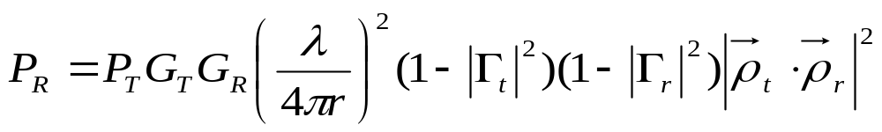
Εξίσωση Friis
ΠΑΝΕΠΙΣΤΗΜΙΟ ΠΑΤΡΩΝ – ΗΜΤΥ – ΕΡΓΑΣΤΗΡΙΟ ΑΣΥΡΜΑΤΗΣ ΕΠΙΚΟΙΝΩΝΙΑΣ – WIRELESS TELECOMMUNICATIONS LABORATORY
Αν δεν υπάρχει ταύτιση των πολώσεων των κεραιών και αν επίσης δεν είναι
προσαρμοσμένες στα φορτία τους (πομπός, δέκτης) τότε η εξίσωση γίνεται:
Γ_{t,} Γ_{r} : συντελεστές ανάκλασης στα άκρα των κεραιών εκπομπής και λήψης αντίστοιχα
ρ_{t}, ρ_{r,}: διανύσματα πόλωσης των κεραιών εκπομπής και λήψης αντίστοιχα
Διάλεξη 3η

Slide 7
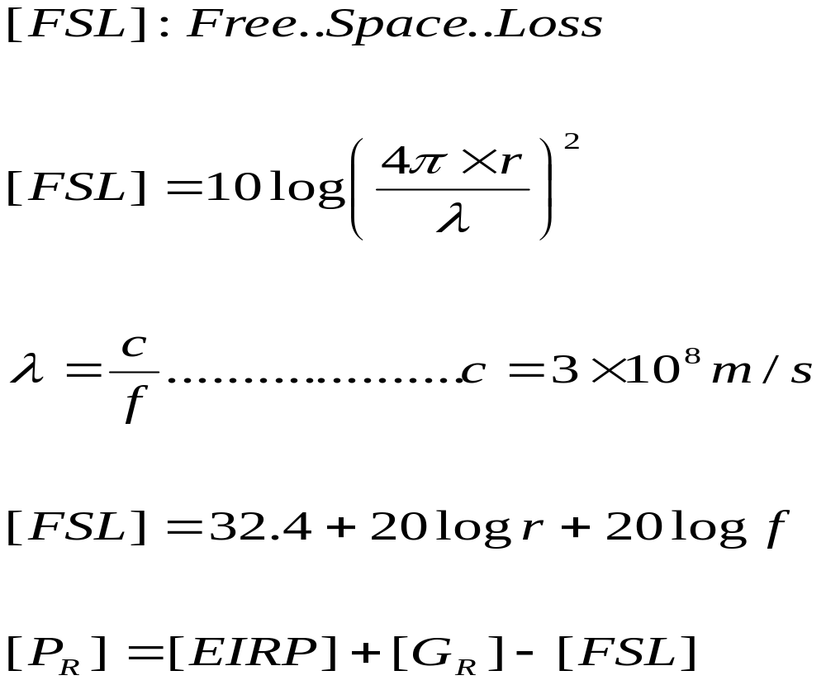
Απώλειες ελευθέρου χώρου και ισχύς λήψης
ΠΑΝΕΠΙΣΤΗΜΙΟ ΠΑΤΡΩΝ – ΗΜΤΥ – ΕΡΓΑΣΤΗΡΙΟ ΑΣΥΡΜΑΤΗΣ ΕΠΙΚΟΙΝΩΝΙΑΣ – WIRELESS TELECOMMUNICATIONS LABORATORY
Διάλεξη 3η

Slide 8
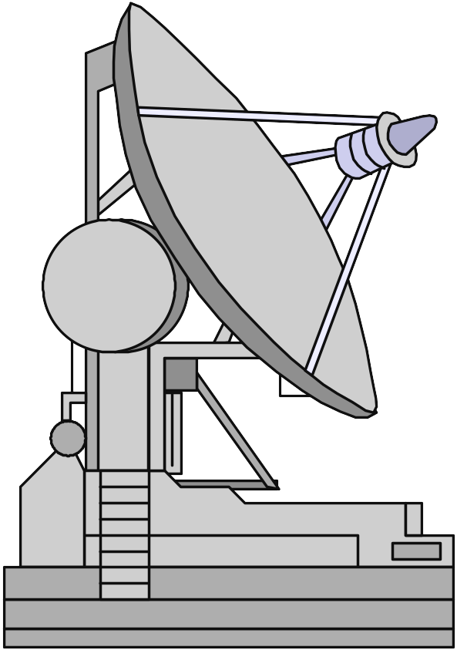
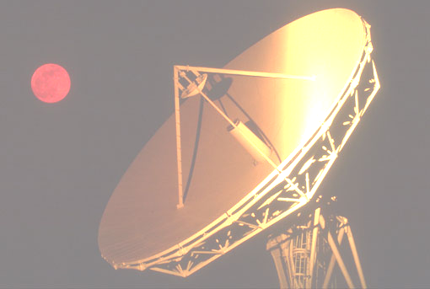
Δορυφορική ραδιοκάλυψη
ΠΑΝΕΠΙΣΤΗΜΙΟ ΠΑΤΡΩΝ – ΗΜΤΥ – ΕΡΓΑΣΤΗΡΙΟ ΑΣΥΡΜΑΤΗΣ ΕΠΙΚΟΙΝΩΝΙΑΣ – WIRELESS TELECOMMUNICATIONS LABORATORY
Τηλεπικοινωνιακός
Δορυφόρος
[G_{t}]_{S}
[G_{r}]_{S}
[G]_{S}
DOWN-LINK
f₂
UP-LINK
f₁
[L]_{UL}
[L]_{DL}
[G_{t}]_{ES}
[G_{r}]_{ES}
Διάλεξη 3η
Δορυφορικό
Κανάλι
Σταθμός Άνω Ζεύξης
[P_{r}]_{ES}
Σταθμός Κάτω Ζεύξης

Slide 9
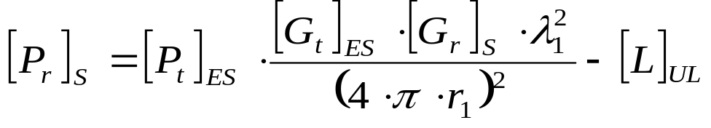


Μαθηματική ανάλυση
ΠΑΝΕΠΙΣΤΗΜΙΟ ΠΑΤΡΩΝ – ΗΜΤΥ – ΕΡΓΑΣΤΗΡΙΟ ΑΣΥΡΜΑΤΗΣ ΕΠΙΚΟΙΝΩΝΙΑΣ – WIRELESS TELECOMMUNICATIONS LABORATORY
Ισχύς λήψης δορυφόρου (άνω ζεύξη)
Ισχύς εκπομπής δορυφόρου (κάτω ζεύξη)
Διάλεξη 3η
Άρα

Slide 10
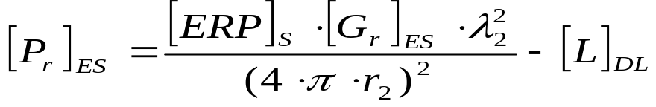
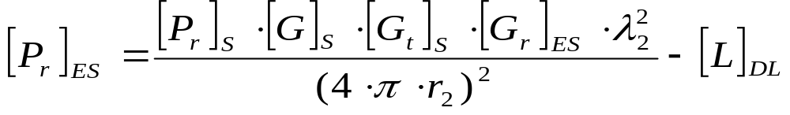
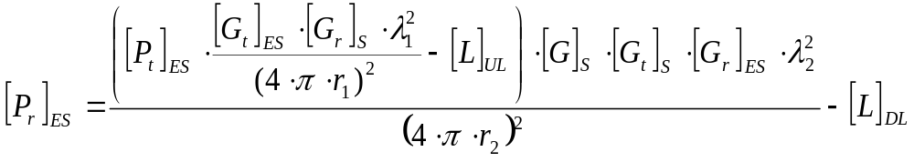
Μαθηματική ανάλυση
ΠΑΝΕΠΙΣΤΗΜΙΟ ΠΑΤΡΩΝ – ΗΜΤΥ – ΕΡΓΑΣΤΗΡΙΟ ΑΣΥΡΜΑΤΗΣ ΕΠΙΚΟΙΝΩΝΙΑΣ – WIRELESS TELECOMMUNICATIONS LABORATORY
Ισχύς λήψης επίγειου σταθμού (κάτω ζεύξη)
ή
Τελικά
Διάλεξη 3η

Slide 11
ΠΑΝΕΠΙΣΤΗΜΙΟ ΠΑΤΡΩΝ – ΗΜΤΥ – ΕΡΓΑΣΤΗΡΙΟ ΑΣΥΡΜΑΤΗΣ ΕΠΙΚΟΙΝΩΝΙΑΣ – WIRELESS TELECOMMUNICATIONS LABORATORY
Κατηγορίες τηλεπικοινωνιακών δορυφόρων
LEO - Low Earth Orbiting Satellites, (Δορυφόροι Χαμηλής Τροχιάς) alt. 150-1’500 km
MEO - Medium Earth Orbiting Satellites, (Δορυφόροι Μεσαίας Τροχιάς) alt. 5’000-10’000km
GEO - Geostationary Orbit Satellites, (Δορυφόροι Γεωστατικής Τροχιάς) alt. ~36’000 km
Διάλεξη 3η

Slide 12
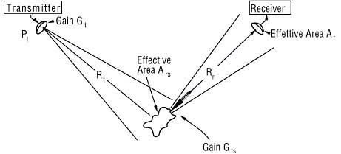
Καθορισμός της εξίσωσης RADAR
ΠΑΝΕΠΙΣΤΗΜΙΟ ΠΑΤΡΩΝ – ΗΜΤΥ – ΕΡΓΑΣΤΗΡΙΟ ΑΣΥΡΜΑΤΗΣ ΕΠΙΚΟΙΝΩΝΙΑΣ – WIRELESS TELECOMMUNICATIONS LABORATORY
ΠΟΜΠΟΣ
ΔΕΚΤΗΣ
Διάλεξη 3η
ΣΤΟΧΟΣ

Slide 13
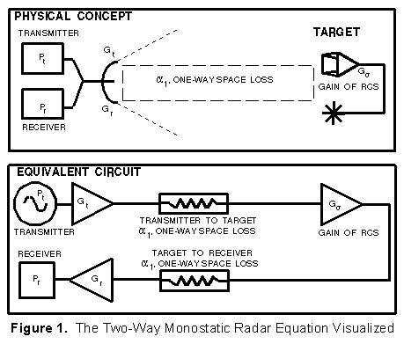
Αρχή λειτουργίας και ισοδύναμο κύκλωμα
ΠΑΝΕΠΙΣΤΗΜΙΟ ΠΑΤΡΩΝ – ΗΜΤΥ – ΕΡΓΑΣΤΗΡΙΟ ΑΣΥΡΜΑΤΗΣ ΕΠΙΚΟΙΝΩΝΙΑΣ – WIRELESS TELECOMMUNICATIONS LABORATORY
Διάλεξη 3η

Slide 14
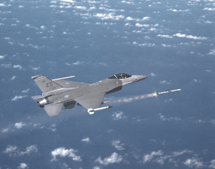
Αρχή λειτουργίας
ΠΑΝΕΠΙΣΤΗΜΙΟ ΠΑΤΡΩΝ – ΗΜΤΥ – ΕΡΓΑΣΤΗΡΙΟ ΑΣΥΡΜΑΤΗΣ ΕΠΙΚΟΙΝΩΝΙΑΣ – WIRELESS TELECOMMUNICATIONS LABORATORY
Π Ο Μ Π Ο Σ
(Transmitter)
Δ Ε Κ Τ Η Σ
(Receiver)
Διάλεξη 3η
Τεχνικά Χαρακτηριστικά
Συστήματος ΠΟΜΠΟΥ-ΔΕΚΤΗ-ΚΕΡΑΙΑΣ
Χαρακτηριστικά
Μέσου Διάδοσης
Χαρακτηριστικά
Στόχου

Slide 15
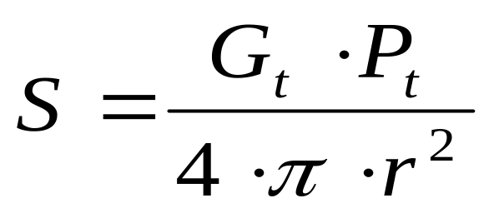
Πυκνότητα ροής ισχύος του πομπού
ΠΑΝΕΠΙΣΤΗΜΙΟ ΠΑΤΡΩΝ – ΗΜΤΥ – ΕΡΓΑΣΤΗΡΙΟ ΑΣΥΡΜΑΤΗΣ ΕΠΙΚΟΙΝΩΝΙΑΣ – WIRELESS TELECOMMUNICATIONS LABORATORY
ERP = [P_{t}]x[G_{t}]
Π Ο Μ Π Ο Σ
(Transmitter)
r
Ισχύς εξόδου στο πέρας του
Ομοαξονικού Καλωδίου
P_{t}
Διάλεξη 3η
G_{t}

Slide 16
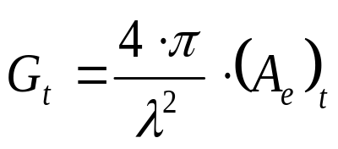
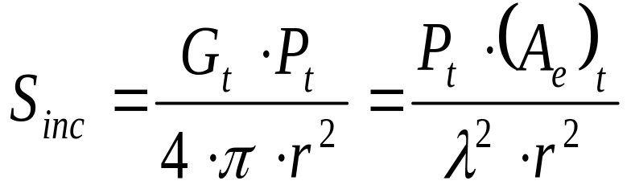
Προσπίπτουσα πυκνότητα ισχύος στο στόχο
ΠΑΝΕΠΙΣΤΗΜΙΟ ΠΑΤΡΩΝ – ΗΜΤΥ – ΕΡΓΑΣΤΗΡΙΟ ΑΣΥΡΜΑΤΗΣ ΕΠΙΚΟΙΝΩΝΙΑΣ – WIRELESS TELECOMMUNICATIONS LABORATORY
Διάλεξη 3η
Προσπίπτουσα ακτινοβολία
στον στόχο

Slide 17

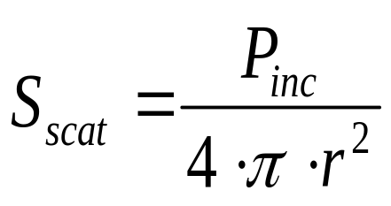
Προσπίπτουσα ισχύς στο στόχο και σκεδαζόμενη πυκνότητα ισχύος από αυτόν
ΠΑΝΕΠΙΣΤΗΜΙΟ ΠΑΤΡΩΝ – ΗΜΤΥ – ΕΡΓΑΣΤΗΡΙΟ ΑΣΥΡΜΑΤΗΣ ΕΠΙΚΟΙΝΩΝΙΑΣ – WIRELESS TELECOMMUNICATIONS LABORATORY
Ενεργός
Διατομή
Στόχου
Διάλεξη 3η
Πυκνότητα Ακτινοβολίας
λόγω σκέδασης

Slide 18
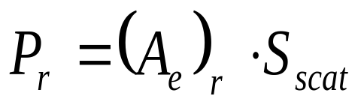
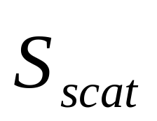
Ληφθείσα ισχύς
ΠΑΝΕΠΙΣΤΗΜΙΟ ΠΑΤΡΩΝ – ΗΜΤΥ – ΕΡΓΑΣΤΗΡΙΟ ΑΣΥΡΜΑΤΗΣ ΕΠΙΚΟΙΝΩΝΙΑΣ – WIRELESS TELECOMMUNICATIONS LABORATORY
Δ Ε Κ Τ Η Σ
(Receiver)
Διάλεξη 3η
Ισχύς στο front-end
του Δέκτη
P_{r}
G_{r}
(A_{e})_{r}

Slide 19
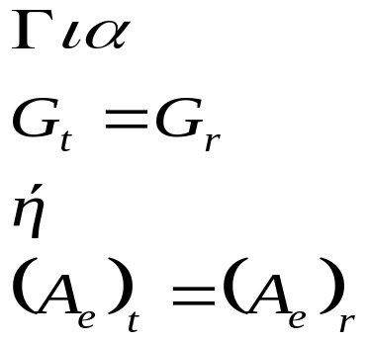
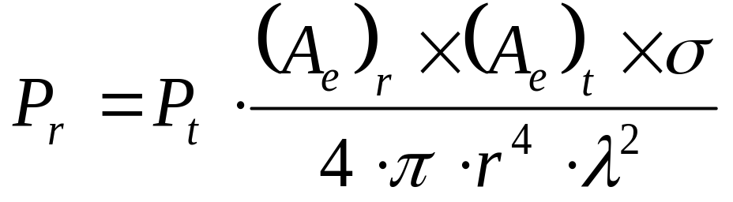
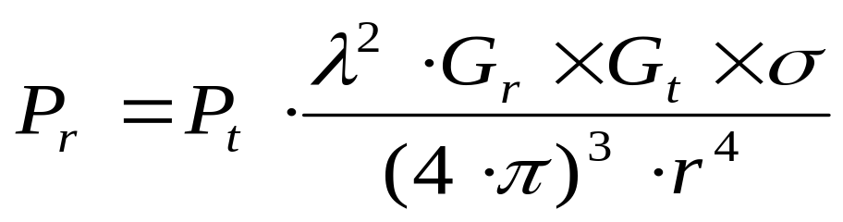
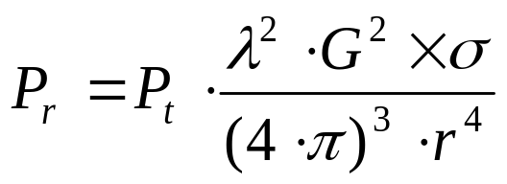
Εξισώσεις RADAR
ΠΑΝΕΠΙΣΤΗΜΙΟ ΠΑΤΡΩΝ – ΗΜΤΥ – ΕΡΓΑΣΤΗΡΙΟ ΑΣΥΡΜΑΤΗΣ ΕΠΙΚΟΙΝΩΝΙΑΣ – WIRELESS TELECOMMUNICATIONS LABORATORY
Διάλεξη 3η

Slide 20
Άσκηση
ΠΑΝΕΠΙΣΤΗΜΙΟ ΠΑΤΡΩΝ – ΗΜΤΥ – ΕΡΓΑΣΤΗΡΙΟ ΑΣΥΡΜΑΤΗΣ ΕΠΙΚΟΙΝΩΝΙΑΣ – WIRELESS TELECOMMUNICATIONS LABORATORY
Δυο χοανοειδείς, χωρίς απώλειες κεραίες X-περιοχής (8.2-12.4 GHz) βρίσκονται
σε απόσταση 100λ. Οι συντελεστές ανάκλασης στα άκρα των κεραιών εκπομπής και λήψης είναι 0.1 και 0.2 αντίστοιχα. Οι μέγιστες κατευθυντικότητες των κεραιών εκπομπής και λήψης είναι 16 dB και 20 dB αντίστοιχα. Υποθέτοντας ότι η ισχύς εισόδου στην, χωρίς απώλειες, γραμμή μεταφοράς που συνδέεται με την κεραία εκπομπής είναι 2W, να βρεθεί η ισχύς που φτάνει στο φορτίο του δέκτη. Οι κεραίες θεωρούνται ευθυγραμμισμένες για μέγιστη μεταφορά ισχύος μεταξύ τους και απόλυτα προσαρμοσμένες στην πόλωσή τους.
Διάλεξη 3η

Slide 21
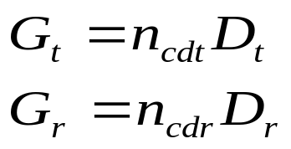
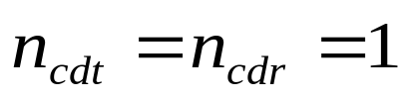
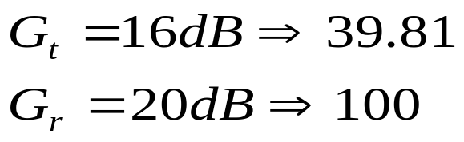
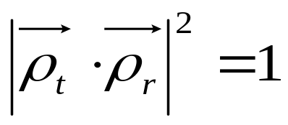
Λύση
ΠΑΝΕΠΙΣΤΗΜΙΟ ΠΑΤΡΩΝ – ΗΜΤΥ – ΕΡΓΑΣΤΗΡΙΟ ΑΣΥΡΜΑΤΗΣ ΕΠΙΚΟΙΝΩΝΙΑΣ – WIRELESS TELECOMMUNICATIONS LABORATORY
Οι απώλειες των κεραιών εκφράζονται μέσω των συντελεστών n_{cdt} και n_{cdr} (radiation efficiencies). Οι συντελεστές αυτοί σχετίζουν τα κέρδη των κεραιών με τις κατευθυντικότητές τους με βάση τις σχέσεις:
Είναι
αφού οι κεραίες είναι χωρίς απώλειες
Διάλεξη 3η
Άρα
αφού οι κεραίες είναι προσαρμοσμένες ως προς την πόλωσή τους
Επίσης

Slide 22

Ισχύς λήψης στο δέκτη
ΠΑΝΕΠΙΣΤΗΜΙΟ ΠΑΤΡΩΝ – ΗΜΤΥ – ΕΡΓΑΣΤΗΡΙΟ ΑΣΥΡΜΑΤΗΣ ΕΠΙΚΟΙΝΩΝΙΑΣ – WIRELESS TELECOMMUNICATIONS LABORATORY
Εφαρμόζοντας τις παραπάνω παραδοχές βρίσκουμε την ισχύ που φτάνει στο
δέκτη από τον τύπο του Friis. Έχουμε λοιπόν:
Διάλεξη 3η
Τελικά

Slide 23
Τέλος 3ης διάλεξης
ΠΑΝΕΠΙΣΤΗΜΙΟ ΠΑΤΡΩΝ – ΗΜΤΥ – ΕΡΓΑΣΤΗΡΙΟ ΑΣΥΡΜΑΤΗΣ ΕΠΙΚΟΙΝΩΝΙΑΣ – WIRELESS TELECOMMUNICATIONS LABORATORY
WIRELESS TELECOMMUNICATIONS LABORATORY
Διάλεξη 3η
Το παρόν υλικό υλοποιήθηκε από τον Πέτρο Καραδήμα στα πλαίσια του προγράμματος ΕΠΕΑΕΚ ΙΙ

